Slide 1
自己紹介
山﨑 孝治（やまざき こうじ）
Koji Yamazaki
1949年３月５日生れ 男 Ａ型 うお座 東京育ち 札幌市清田区在住、妻一人、息子１人
・北海道大学大学院地球環境科学研究院を退職
・その前は 気象庁気象研究所（つくば）
・その前は 気象庁予報課
E-mail: yamazaki@ees.hokudai.ac.jp

Slide 2
教科書など
ニューステージ 新地学図表 編著者：浜島書店編集部 浜島書店 ７８１円＋税
新しい高校地学の教科書 杵島正洋・松本直記・左巻健男 編著 講談社ブルーバックス １,１５０円＋税
宇宙に関してお勧めする本 宇宙創成（上）、（下） サイモン・シン 新潮文庫 704円？

Slide 3
はじめに
地学は、地球・宇宙に関する総合サイエンス 天文学・地質学・地震学・気象学……. ＊知識
＊理解
＊疑問
ミニレポートでは、感想、面白かったこと、新しく知ったことや疑問、質問を書いてください。 採用された方には。。。。 「いい質問ですね。。。」
なぜ太陽の年齢が ４６億年とわかるの？

Slide 4
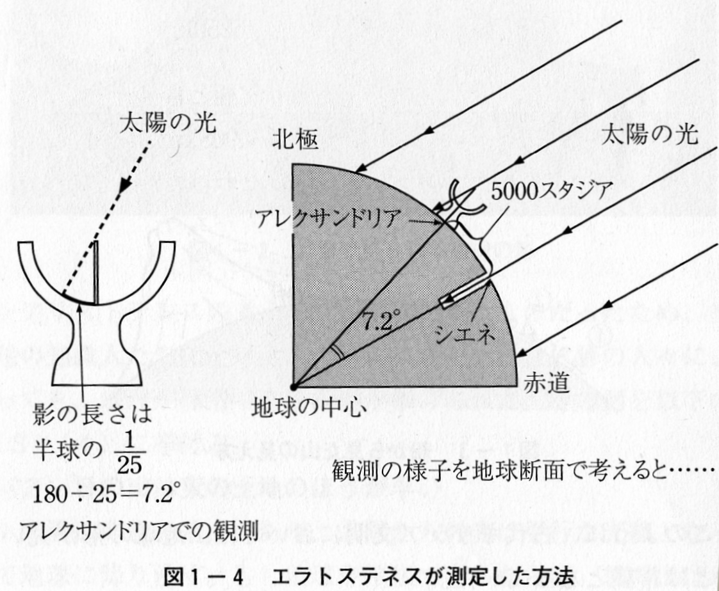
地球の大きさと１ｍ（前回の補足）
エラトステネス（BC276-195）は初めてアレキサンドリアとシエネの夏至の正午の太陽高度（垂直にたてた棒の影）を測定し、地球の大きさを測った。

Slide 5
１ｍの定義
エラトステネス（BC276-195）は初めてアレキサンドリアとシエネの夏至の正午の太陽高度（垂直にたてた棒の影）を測定し、地球の大きさを測った。
１ｍ １７９９年フランス政府は正確な測量の結果、１ｍを定め、メートル原器を作った。 １万km = 北極から赤道までの距離

Slide 6
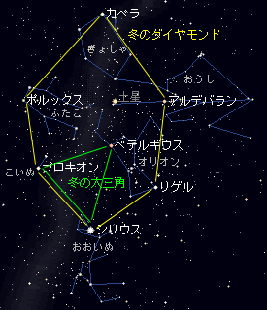
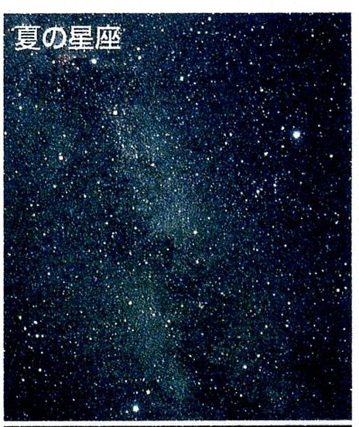
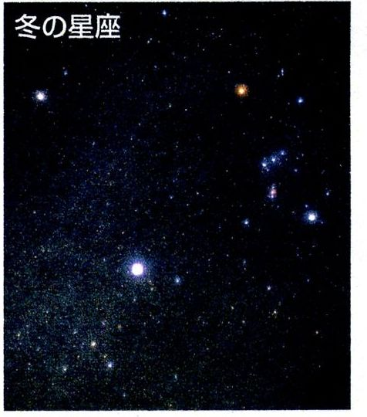
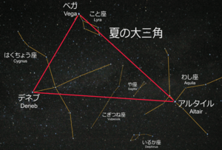
第２回 恒星の性質と進化
恒星とは何か？
「新地学図表」より

Slide 7
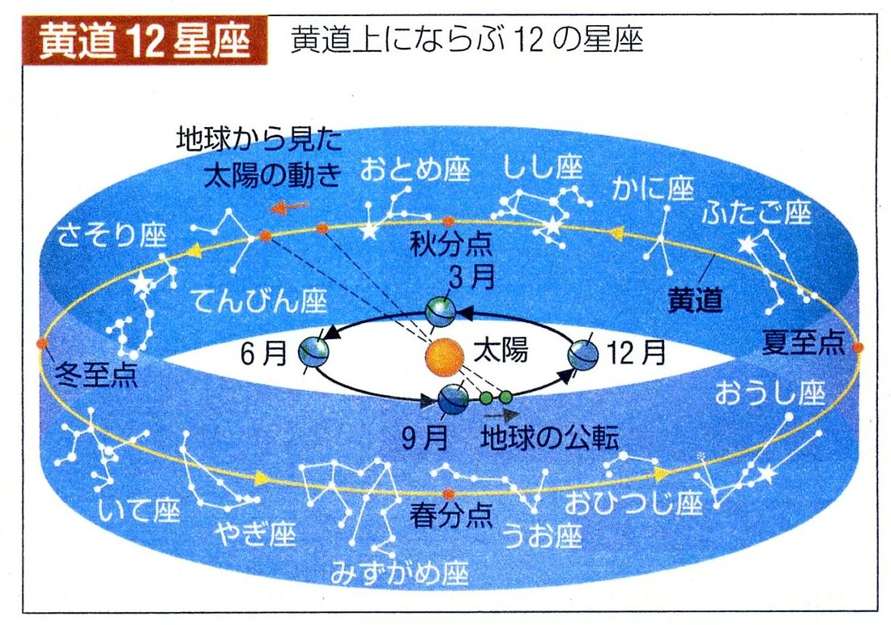
（こうどう）
「新地学図表」より

Slide 8
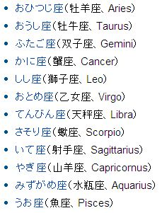
3/21～4/19
（こうどう）
4/20～5/20
5/21～6/20
6/21～7/22
7/23～8/22
8/23～9/22
9/23～10/22
10/23～11/21
the tropic of Cancer
the tropic of Capricorn
11/22～12/21
12/22～1/19
1/20～2/18
2/19～3/20

Slide 9
「第１回 宇宙の中の地球」の補足
天動説と地動説 ＊プトレマイオス（２世紀） 周転円（天動説） ＊コペルニクス（１５４３年） 地動説提唱

Slide 10
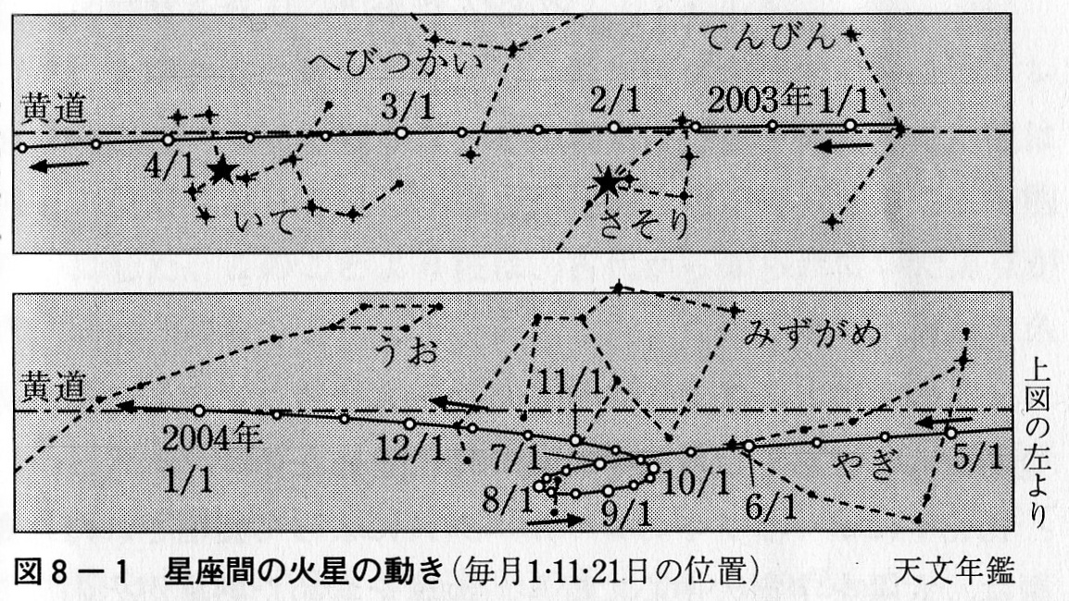
火星の天球上の動き（惑わす？星）
「新しい高校地学の教科書」より

Slide 11
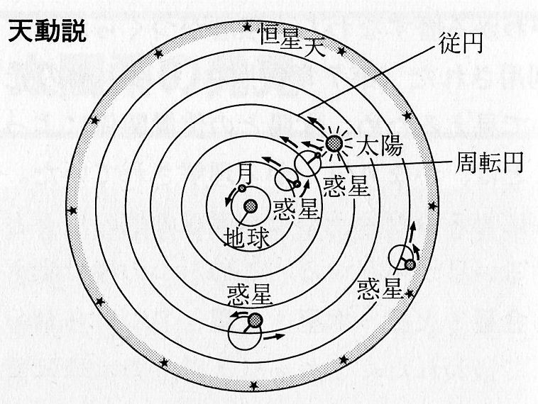
「新しい高校地学の教科書」より

Slide 12
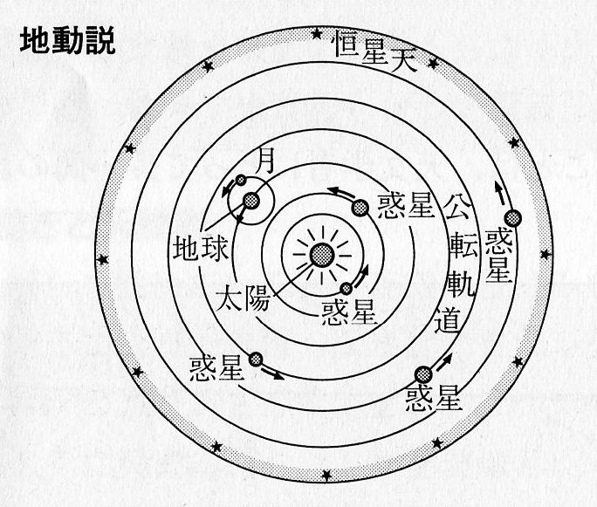
「新しい高校地学の教科書」より

Slide 13
西暦1000年ごろの知識水準による２つの説の比較
 | 地球中心説（天動説） |  | 太陽中心説（地動説）
常識 | あたりまえ | ○ | ちょっと変 | ×
運動の感知 | 感じない（検知されない） | ○ | 感じない（検知されない）説明は？？ | ×
地表への落下 | 「物体は宇宙の中心に引きよせられる」として説明可能 | ○ | どうやって説明するか？ | ×
恒星の視差 | 観測されていない | ○ | 観測されていないが精密な観測では検出されるかも | ？
惑星運動の予測 | 非常によく合う | ○ | 良く合うが、精度は少し劣る | △
惑星の逆行 | 周転円と導円で説明可能 | ○ | 地球が運動し、視点が変われば当然惑星は逆行する | ○
シンプルさ | 複雑 | × | 簡単。すべて円運動 | ○
「宇宙創成」（サイモン・シン）より作成

Slide 14
「第１回 宇宙の中の地球」の補足
天動説と地動説 ＊プトレマイオス（２世紀） 周転円（天動説） ＊コペルニクス（１５４３年） 地動説提唱 ＊ガリレオ （１７世紀） 地動説支持するも宗教裁判で 撤回 （それでも地球は回る） 地動説の根拠：望遠鏡で観測すると ・月のクレーター、太陽黒点 → 完全性の否定 ・金星が満ち欠けする ・木星に４つの衛星がある。 ＊ケプラーの法則 → 軌道は円ではなく楕円 ＊ニュートン 力学的説明（万有引力、力学法則） 天王星の軌道の揺らぎから力学で予想 → 軌道予測、海王星の発見

Slide 15
西暦1610年以降（ガリレオの知識）の比較
 | 地球中心説（天動説） |  | 太陽中心説（地動説）
金星の満ち欠け | 説明できない？ | × | うまく説明できる | ○
木星の衛星 | 問題だ | × | 問題ではない | ○
地表への落下 | 「物体は宇宙の中心に引きよせられる」として説明可能 | ○ | どうやって説明するか？ | ×
恒星の視差 | 観測されていない | ○ | 観測されていないが精密な観測では検出されるかも | ？
惑星運動の予測 | 非常によく合う | ○ | ケプラーの法則で非常によく合う | ○
惑星の逆行 | 周転円と導円で説明可能 | ○ | 地球が運動し、視点が変われば当然惑星は逆行する | ○
シンプルさ | 複雑 | × | 簡単。すべて楕円運動 | ○
「宇宙創成」（サイモン・シン）より作成

Slide 16
地動説の決定的証拠はまだ？：年周視差
地動説なら、季節により恒星の位置がかわる。
天動説なら、恒星の位置は不変。
恒星の位置の季節差は観測されなかった。
「新しい高校地学の教科書」より

Slide 17
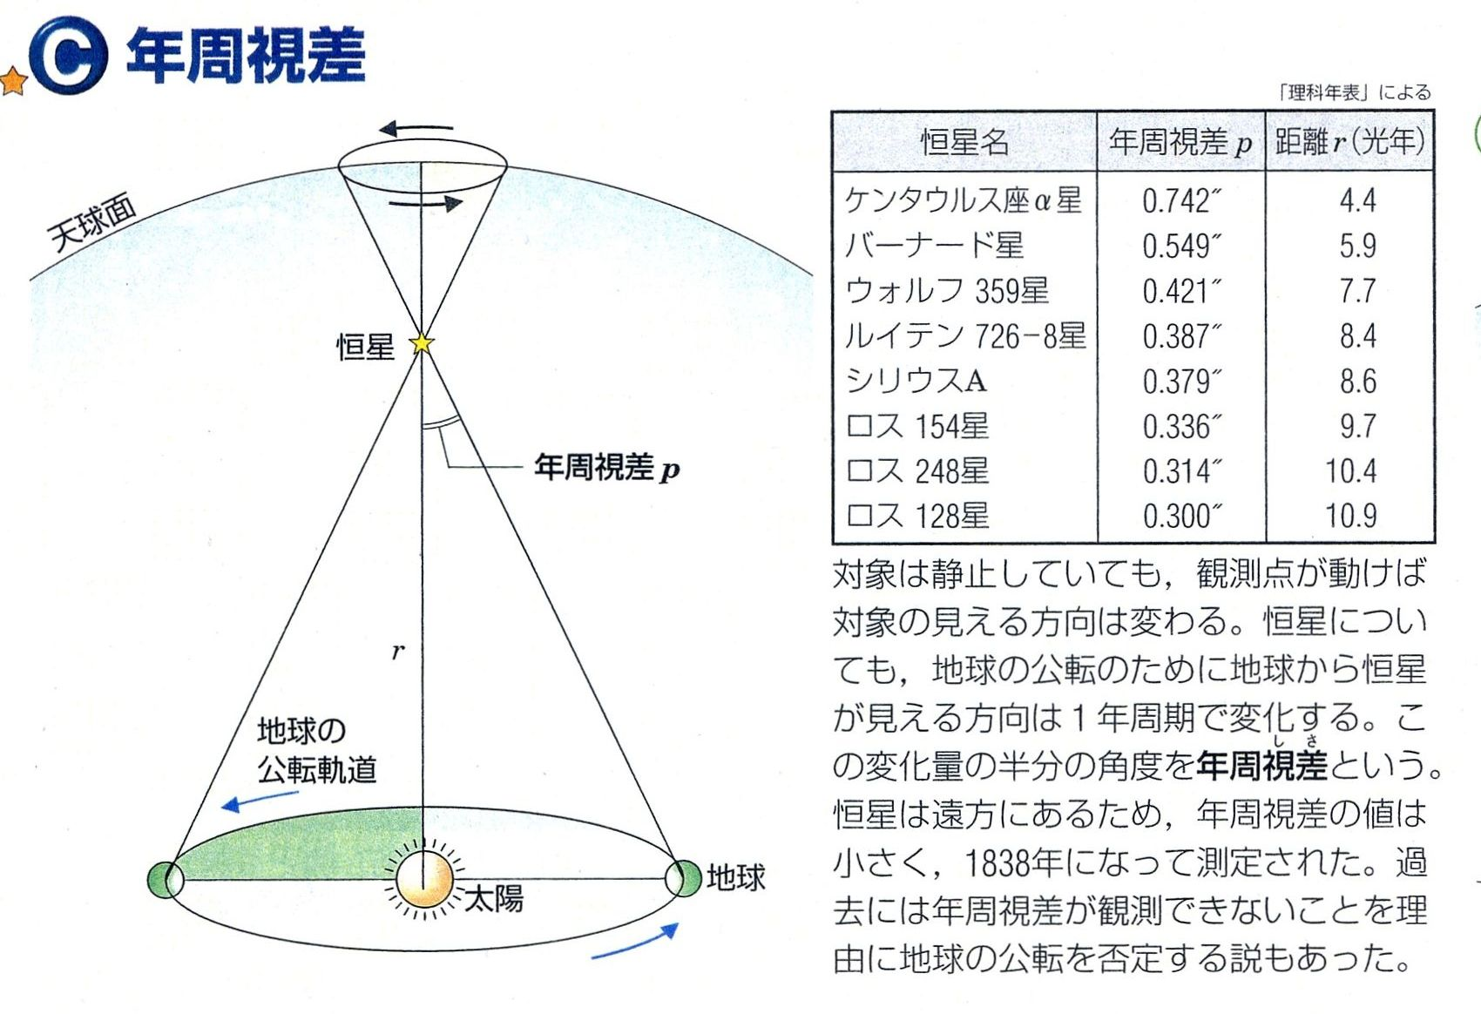
地動説の決定的証拠：年周視差
１８３８年観測された！

Slide 18
第２回 恒星の性質と進化
恒星とはなにか？ 星の内部の核融合反応でエネルギーを出している星 惑星や衛星は、恒星（太陽）の光を反射して光る（見える）

Slide 19
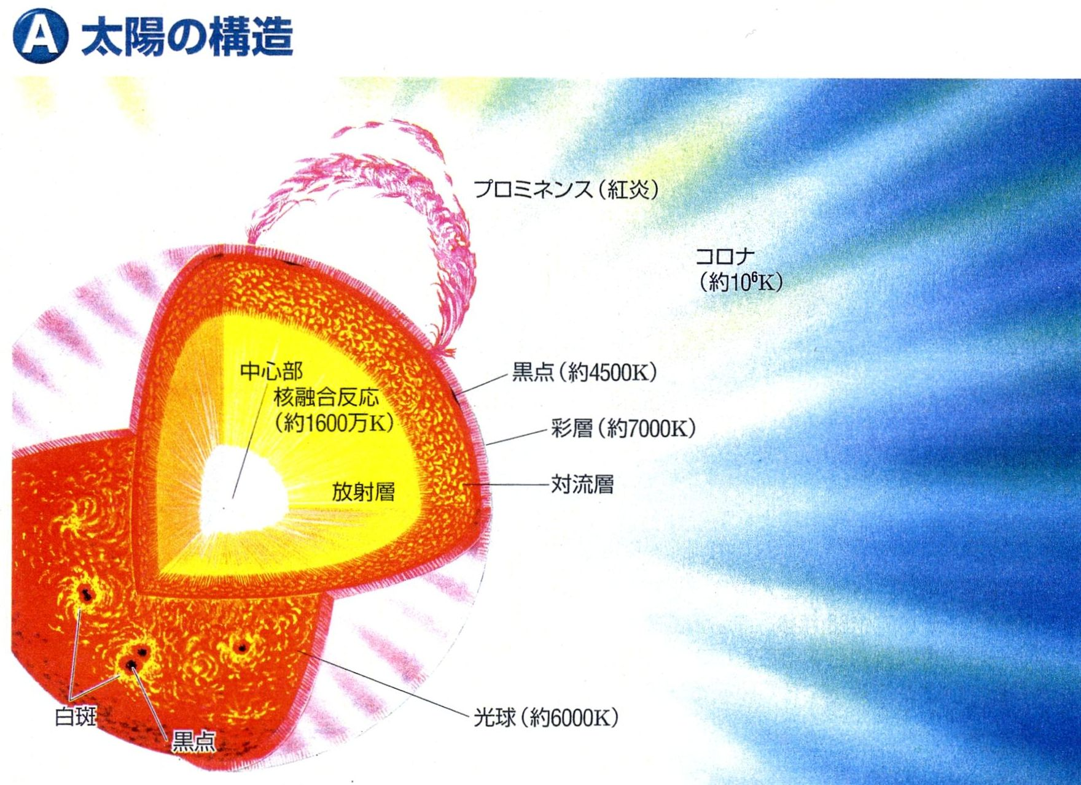
「新地学図表」より (132)

Slide 20
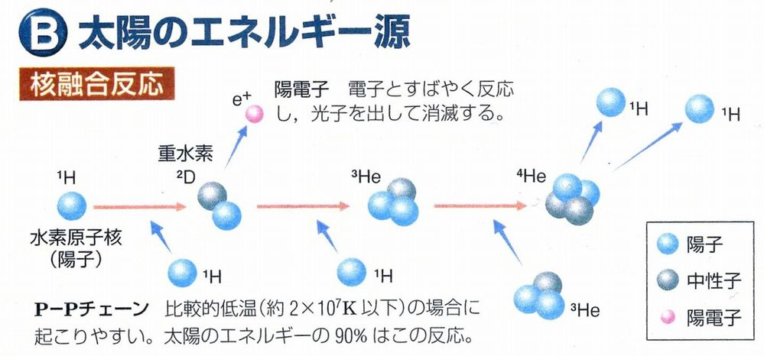
太陽の中心部では核融合反応が起こっており1600万Ｋの高温である
「新地学図表」より (135)

Slide 21
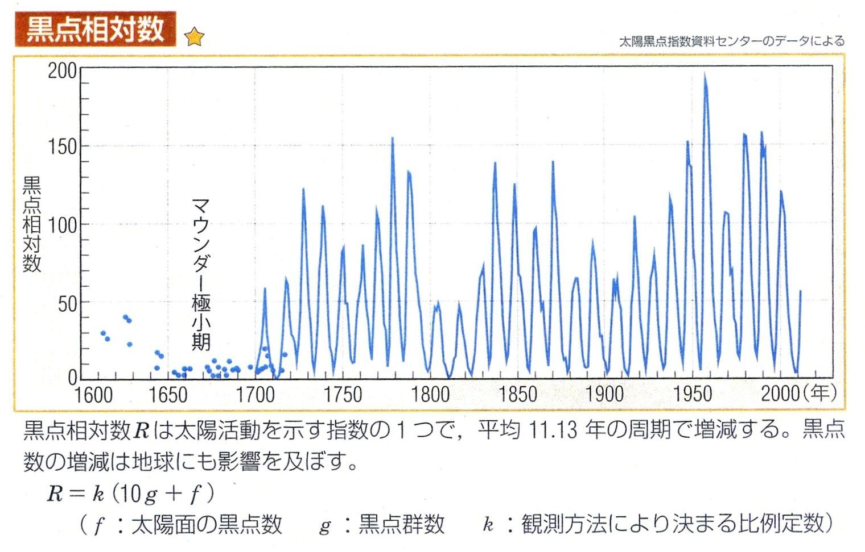
「新地学図表」より (133)

Slide 22
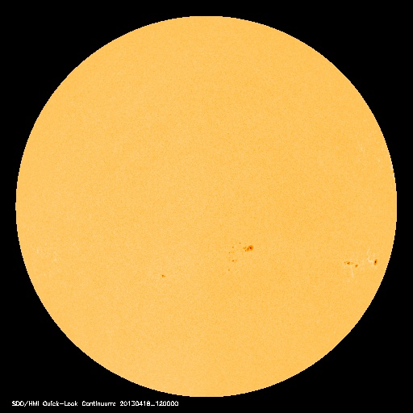

Slide 23
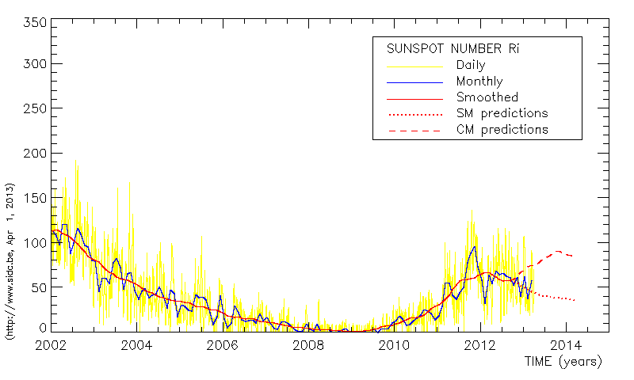
http://sidc.oma.be/html/sidc_graphics.html

Slide 24
第２回 恒星の性質と進化
太陽の中心部ではどのような反応が進んでいるか？ ア）炭素（C）が燃焼してCO₂ができる イ）水素（H）が核融合してヘリウム（He）ができる ウ）ウラン（U）が核分裂する
恒星の色の違いは何を表わしているか。 ア） 大きさ イ） 距離 ウ） 構成物質 エ） 表面温度

Slide 25
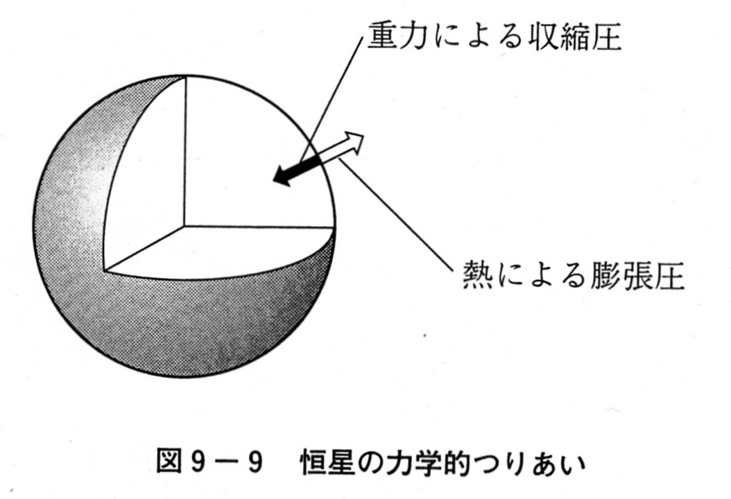
「新しい高校地学の教科書」より

Slide 26
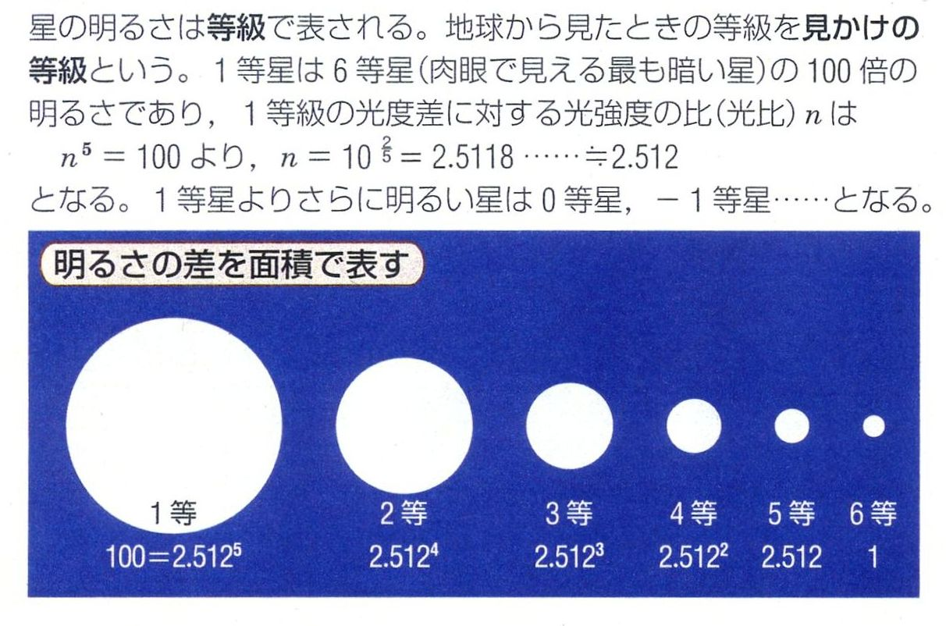
恒星の明るさ
恒星の見かけの明るさ： 等級
「新地学図表」より (136)

Slide 27
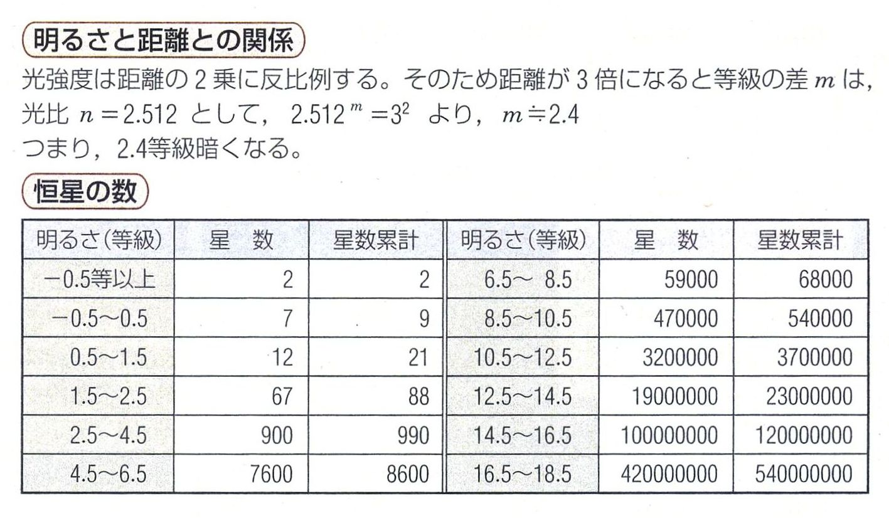
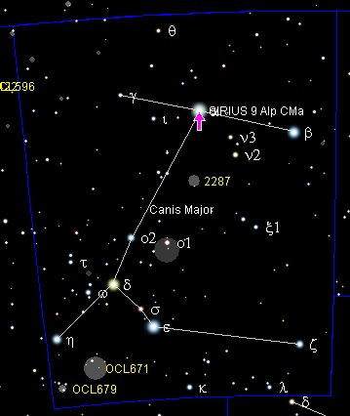
恒星の明るさ
恒星の見かけの明るさと距離： 遠い星は暗い
最も明るい恒星は？
シリウス －１．４７
「新地学図表」より (136)

Slide 28
恒星の明るさ
恒星の本当の明るさ： 絶対等級
「新地学図表」より (136)

Slide 29
恒星の明るさ
絶対等級は表面温度の４乗と表面積に比例
「新地学図表」より (136)

Slide 30
恒星の距離
「新地学図表」より (136)

Slide 31
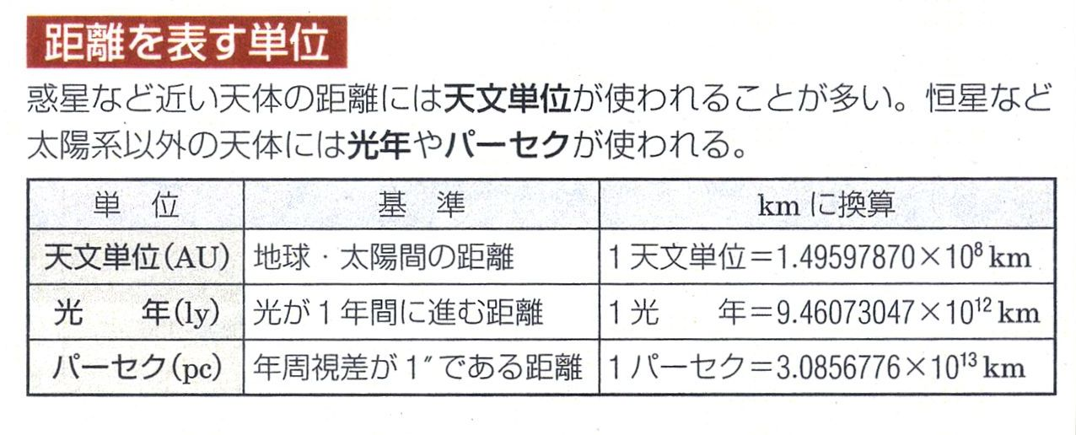
恒星の距離
・１光年＝9.5 兆 km
・１０光年先の星の光は１０年前に星から出た光
「新地学図表」より (136)

Slide 32
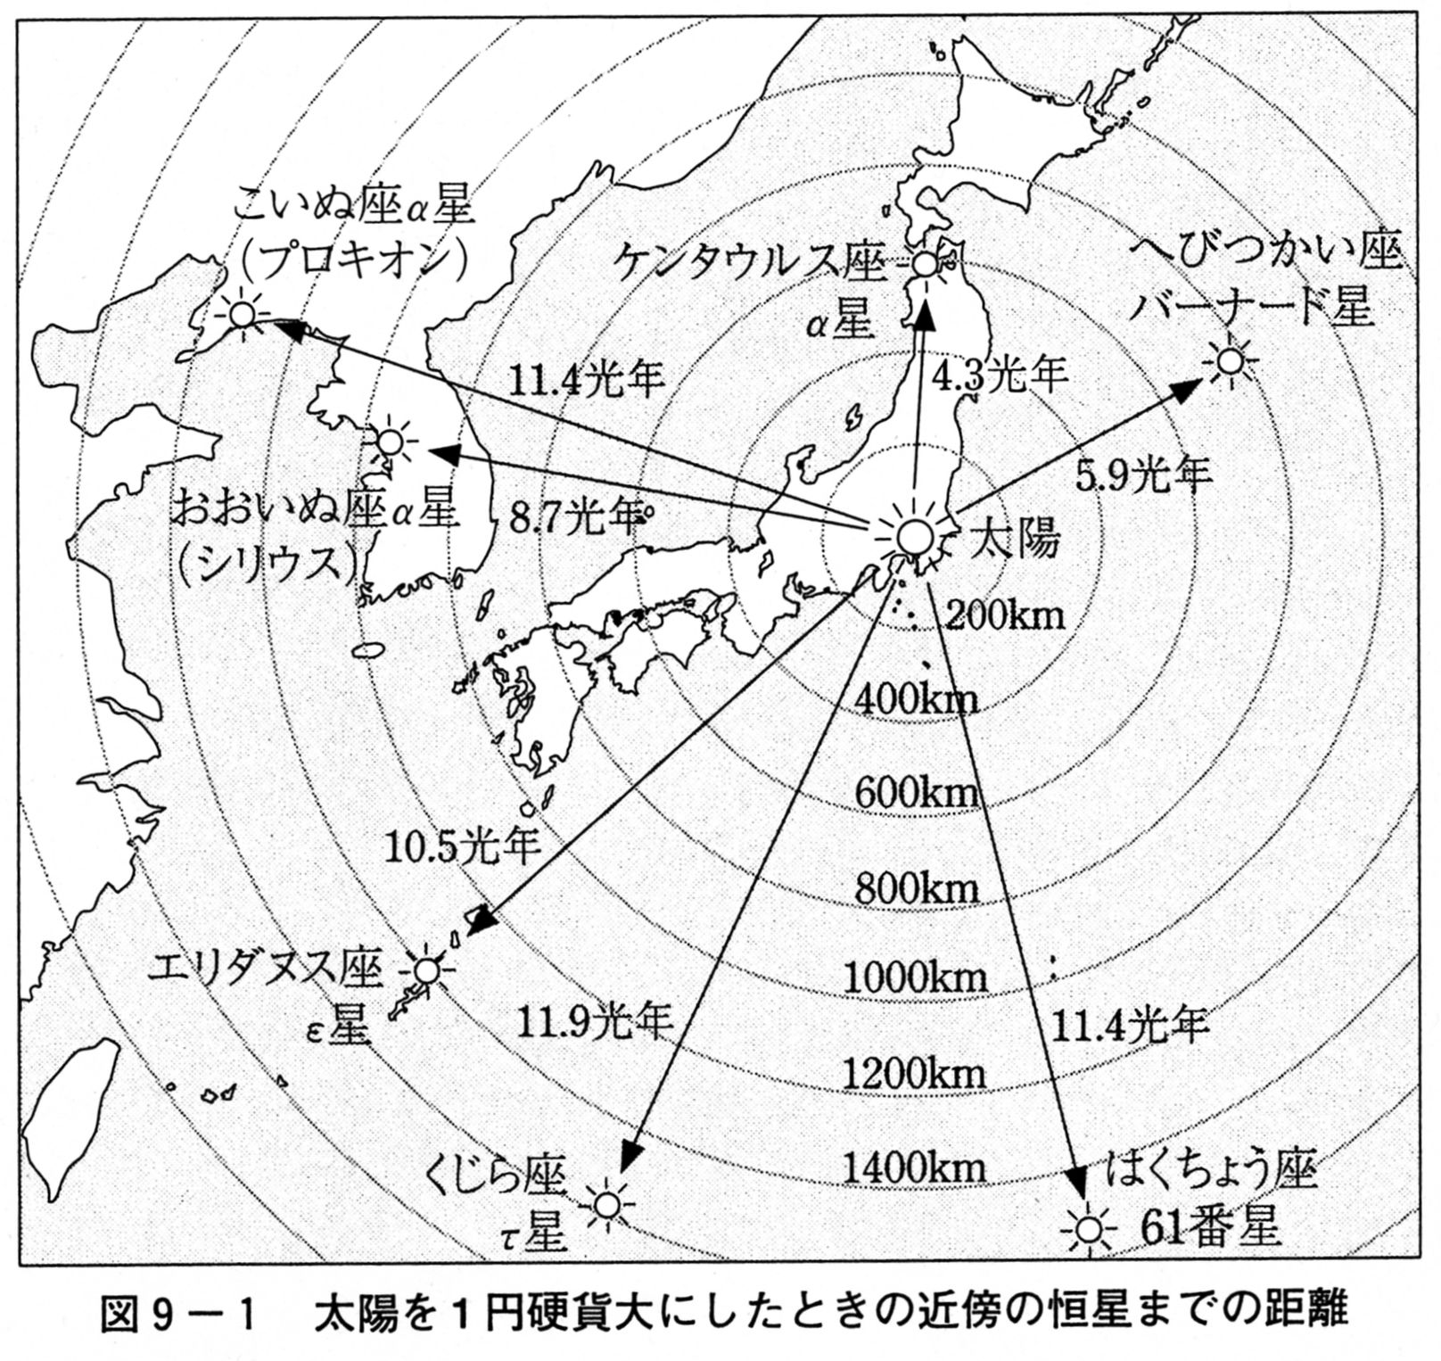
太陽を１円玉（直径２ｃｍ）とすると。。。 地球は 0.2mmの大きさで太陽から2 mの位置
「新しい高校地学の教科書」より

Slide 33
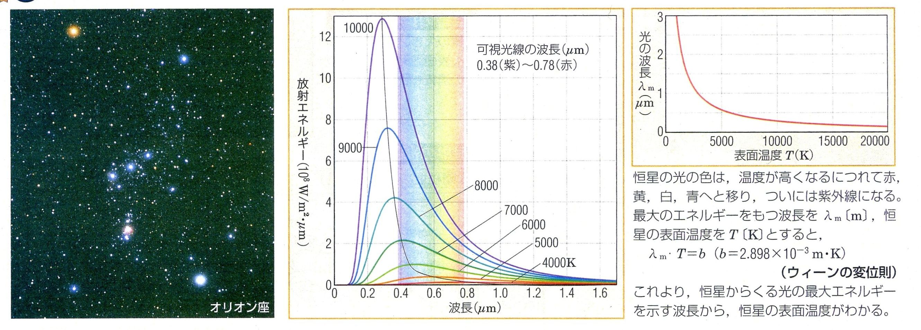
恒星の色
高温の星は青い、低温の星は赤い ガスの火と焚火
高温の星ほど単位面積からの放射量は多い（輝度が高い、明るい）
「新地学図表」より (137)

Slide 34
恒星の色
Oh! Be A Fine Girl Kiss Me!
ピッカリング：２０万個以上の星のスペクトル写真を目で検査し分類。
「新地学図表」より (137)

Slide 35
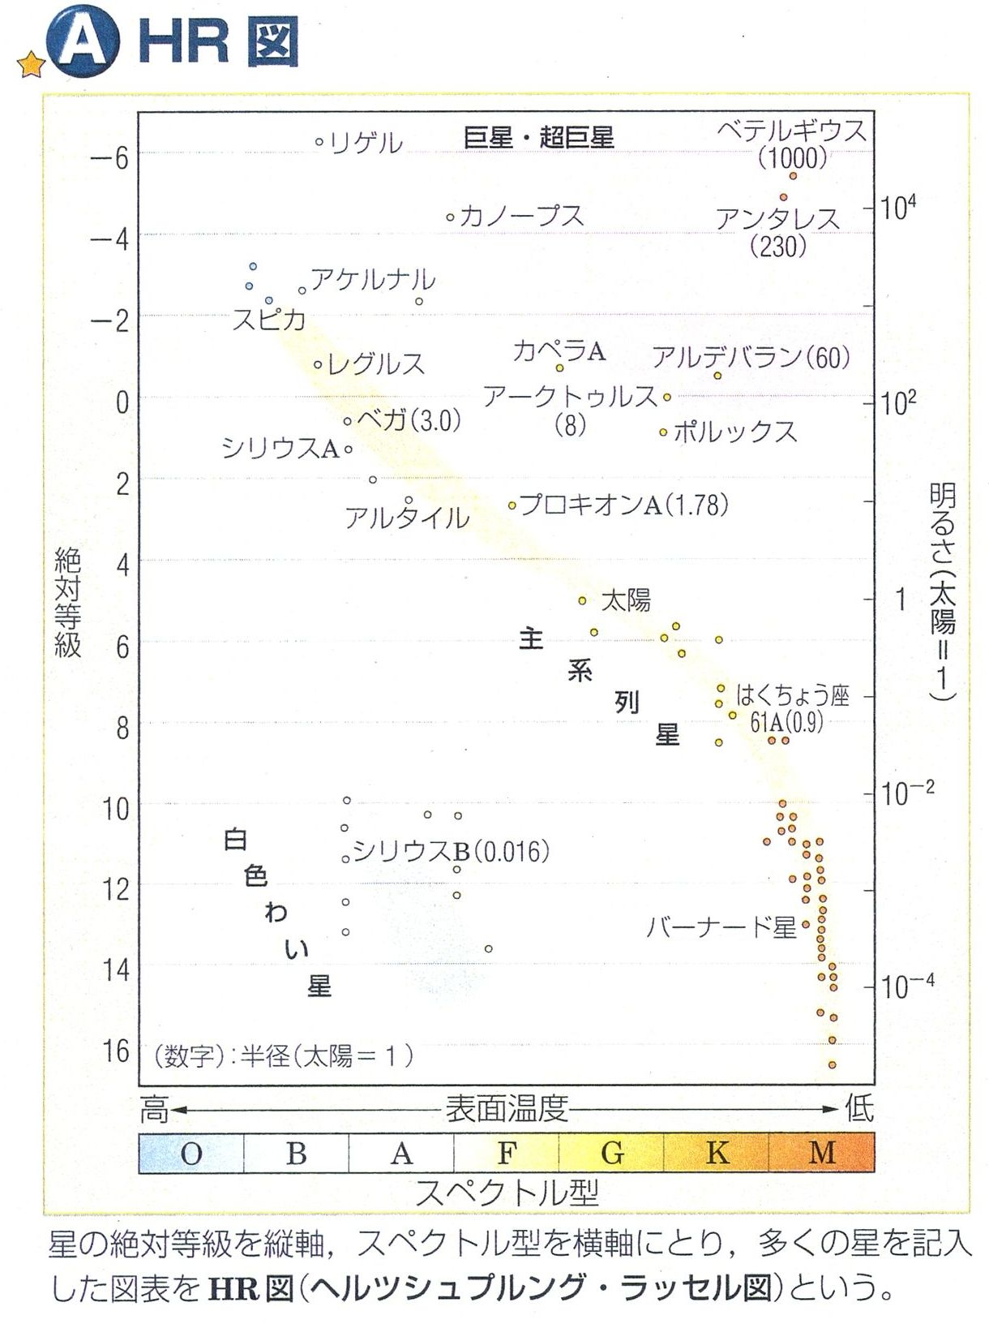
ヘルツシュプルング・ラッセル図（HR図）
色（横軸）， 絶対等級（縦軸） 星を配置。分類。 Hertzsprung-Russell
赤色巨星
主系列星
白色矮星
「新地学図表」より (138)

Slide 36
恒星の色の違いは何を表わしているか。 ア） 大きさ イ） 距離 ウ） 構成物質 エ） 表面温度

Slide 37
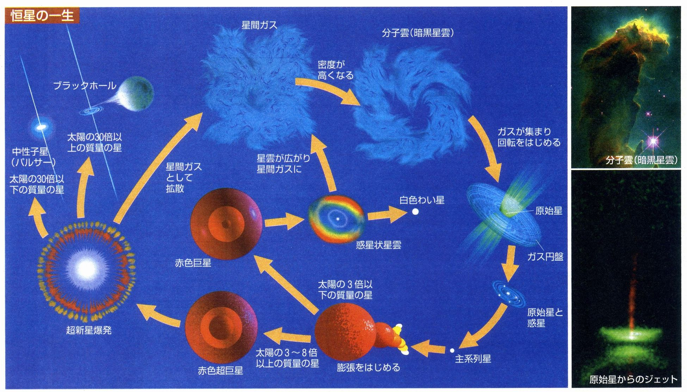
恒星の一生
「新地学図表」より (138)

Slide 38
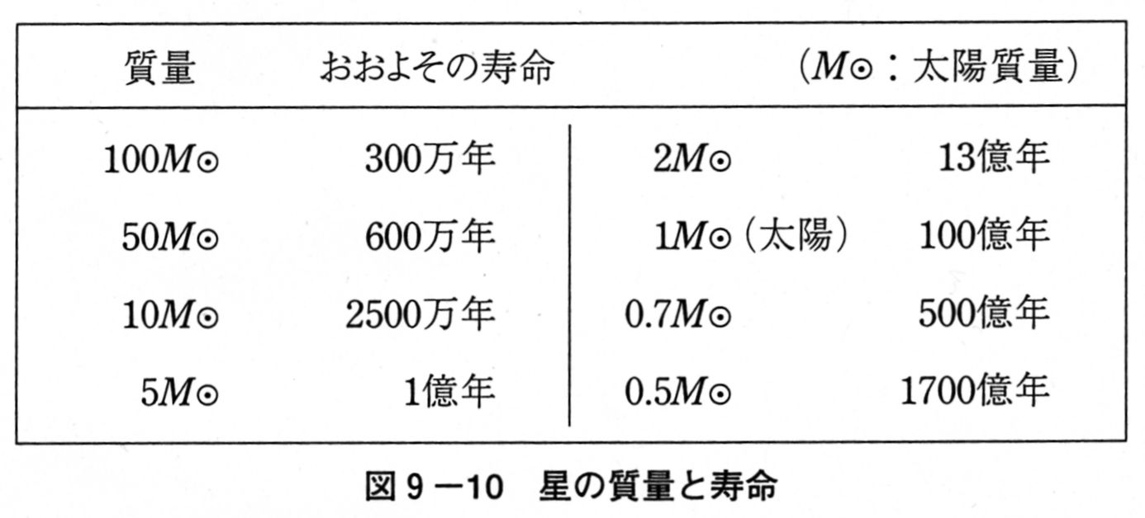
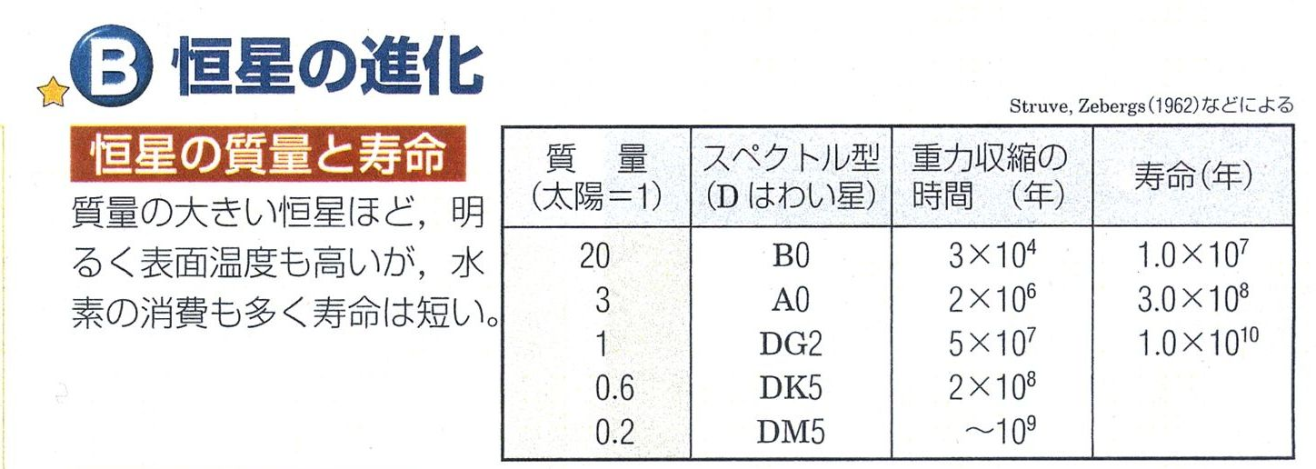
恒星の進化
地太陽系の年齢は４６億年
「新しい高校地学の教科書」（講談社：ブルーバックス） 杵島・松本・左巻 編著

Slide 39
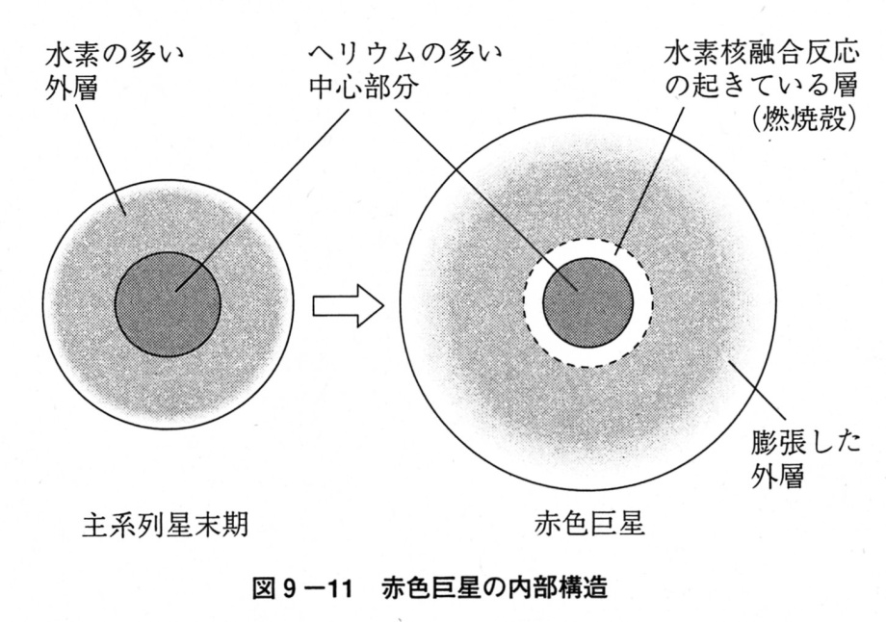
恒星の最期
太陽よりやや小さい～太陽質量の３倍程度 ＊赤色巨星 ＊徐々に暗くなる ＊外層のガスは拡散 ＊もえかすは白色矮星
「新しい高校地学の教科書」より

Slide 40
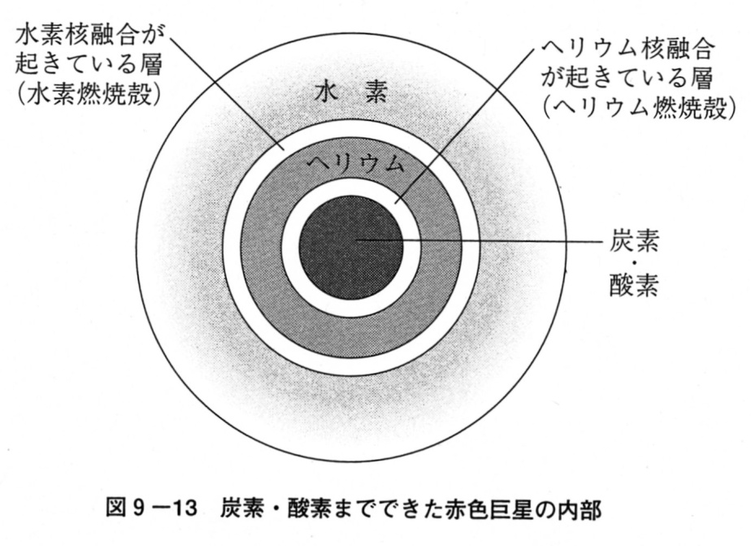
恒星の最期
太陽質量の３倍程度～十数倍 ＊赤色巨星 ＊ヘリウムの核融合反応 ＊玉ねぎ状構造 ＊爆燃型の超新星爆発
「新しい高校地学の教科書」より

Slide 41
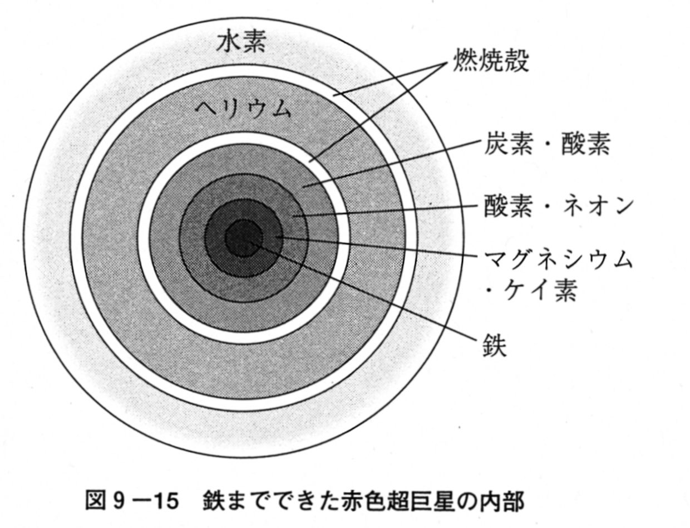
恒星の最期
太陽質量の十数倍以上 ＊赤色超巨星 ＊ヘリウムの核融合反応 ＊玉ねぎ状構造 ＊鉄までできる ＊重力崩壊 ＊爆縮型の超新星爆発 ＊中性子星 （パルサー） ＊ブラックホール
「新しい高校地学の教科書」より

Slide 42
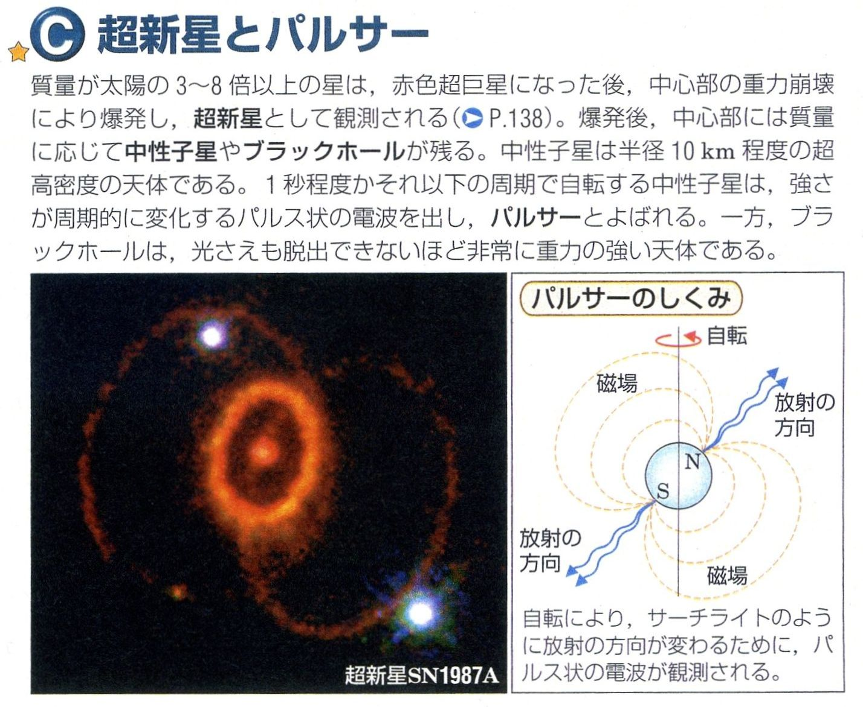
「新地学図表」より (143)

Slide 43
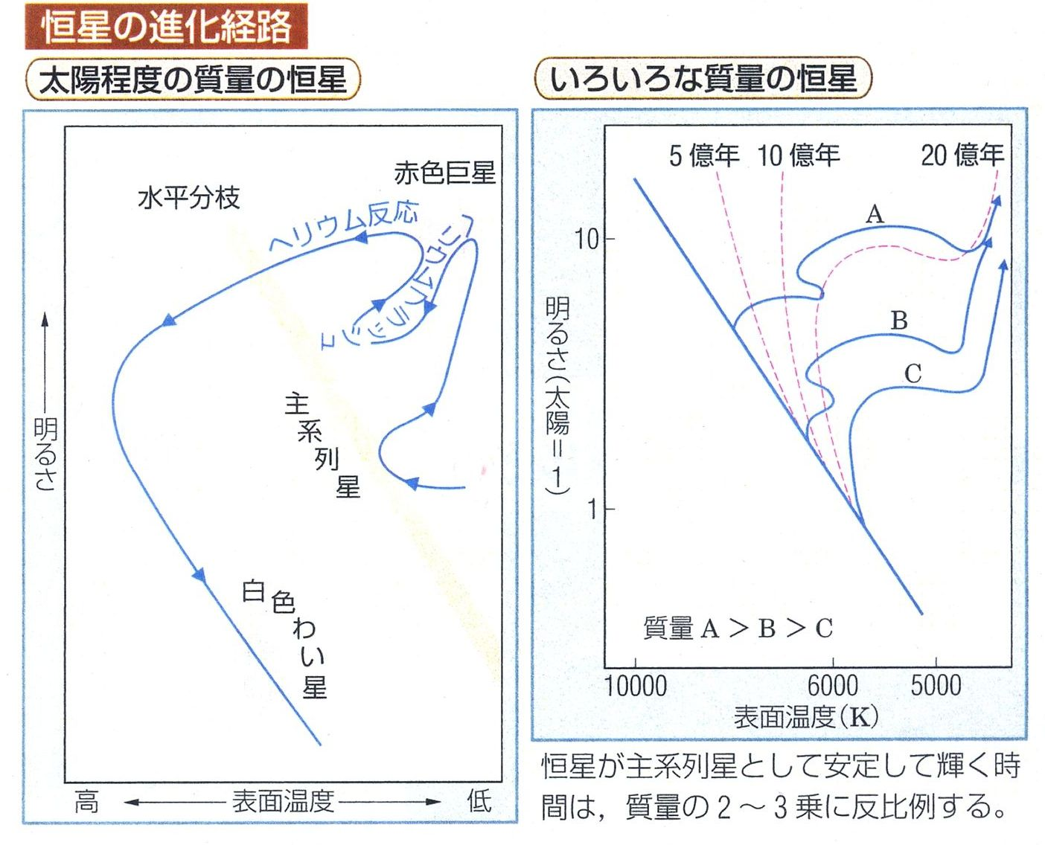
恒星の進化
恒星の質量によって異なる
「新地学図表」より (138)

Slide 44
恒星の一生
「新地学図表」より (138)

Slide 45
恒星の色の違いは何を表わしているか。 ア） 大きさ イ） 距離 ウ） 構成物質 エ） 表面温度
星の寿命や最期は何によってきまるか。 ア） 表面温度 イ） 質量 ウ） 構成物質

